Slide 1
MATERI PERKULIAHAN PEMROGRAMAN I (Remedial)
TIPE DATA, VARIABEL, OPERATOR
2
Ken Kinanti Purnamasari

Slide 2
TIPE DATA

Slide 3
Tipe Data
4 Tipe Data Dasar
Karakter
Bilangan Bulat
Bilangan Pecahan
Logika

Slide 4
KARAKTER
Dinyatakan dengan sintak CHAR
Format %c (karakter ASCII) atau %i (nilai ASCII)
Jangkauan nilai ASCII : 0 sampai 255

Slide 5
KARAKTER
Pemberian Nilai
char karakter
karakter = ‘A’
karakter = 65

Slide 6
STRING
STRING tidak didefinisikan sebagai tipe data di bahasa C.
STRING dianggap sebagai kumpulan karakter (CHAR).
Karena tipe sama, maka dapat disebut ARRAY of CHAR.
Deklarasi :
char karakter[50];
merupakan kumpulan 49 buah karakter
1 karakter terakhir dipakai sebagai nilai NULL.

Slide 7
STRING
Input STRING :
Menggunakan sintak scanf() atau gets()
scanf() : spasi tidak dianggap karakter
gets() : spasi dianggap karakter
Menggunakan tambahan fflush(stdin)

Slide 8
BILANGAN BULAT
Untuk angka yang tidak mengandung nilai di belakang koma.

Slide 9
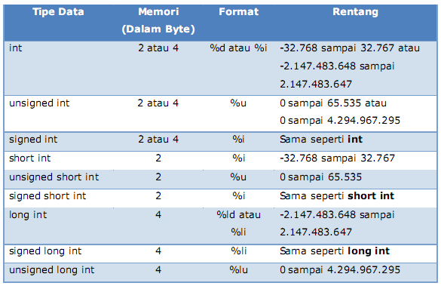
BILANGAN BULAT

Slide 10
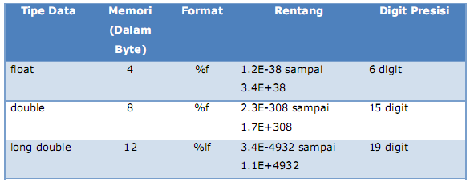
BILANGAN PECAHAN
Untuk angka yang mengandung nilai di belakang koma.

Slide 11
BILANGAN BULAT

Slide 12
IDENTIFIER

Slide 13
IDENTIFIER
Variabel
Konstanta

Slide 14
IDENTIFIER
Aturan Umum :
C & C++ bersifat Case Sensitive
Identifier tidak boleh :
Berupa angka atau diawali angka (mis : int 500 atau int 5nama)
Mengandung spasi
Mengandung karakter simbol (mis : #, $, ?, !, @, dll)
Menggunakan keyword (kata kunci) bahasa C atau C++

Slide 15
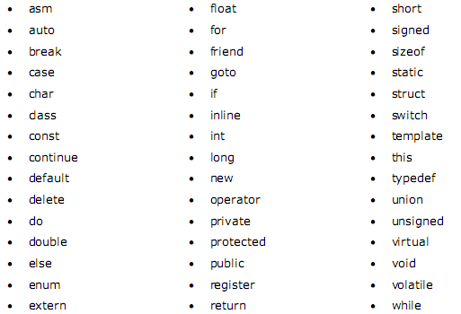
KEYWORD (kata kunci) bahasa C atau C++

Slide 16
IDENTIFIER
Usahakan nama identifier sederhana & mudah diingat
Tidak boleh ada nama identifier yang sama dalam suatu program

Slide 17
KONSTANTA
Deklarasi :
#define
contoh : define phi 3.14;
const
contoh : const float pi = 3.14;

Slide 18
VARIABEL
Deklarasi :
contoh : int x;

Slide 19
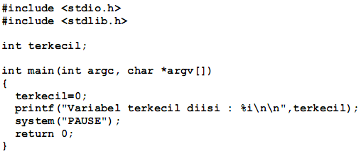
VARIABEL GLOBAL

Slide 20
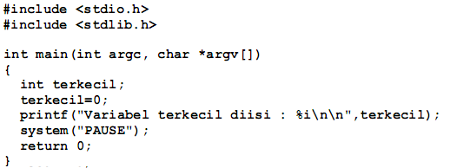
VARIABEL LOKAL

Slide 21
VARIABEL STATIS
Deklarasi :

Slide 22
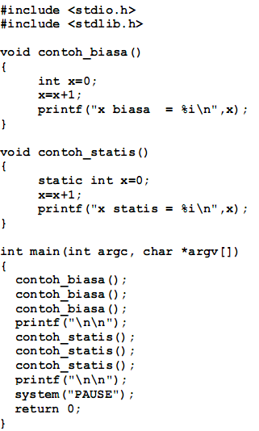

Slide 23
OPERATOR

Slide 24
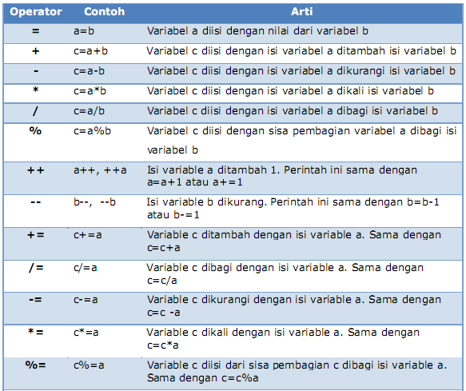

Slide 25
Ada Pertanyaan???

Slide 26
TUGAS Cari definisi dan cara pendeklarasian sintak berikut :

